Slide 1



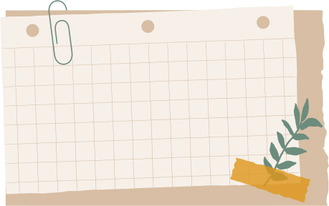




Deel 2 van de les
Stad en Wijk
Leerjaar 3

Slide 2
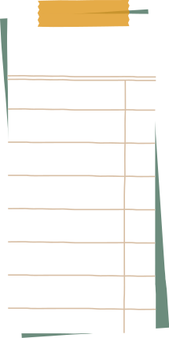

TO DO:
01
Terugblik vorige week
Buurttuin - wat gaan we doen?
02

Slide 3

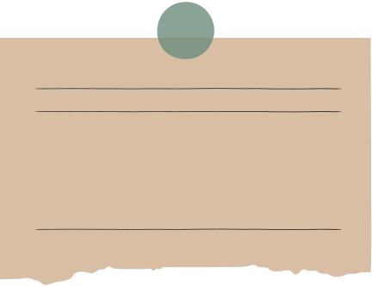
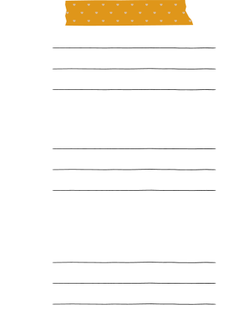
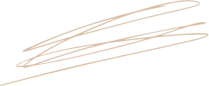
Terugblik
Wat is civil society

Slide 4
CIVIL SOCIETY
Burgermaatschappij
Een bloeiende civil society, is een maatschappij waarin alle burgers voor elkaar en voor de samenleving zorgen

Slide 5

Voor volgende week:
Mindmap over civil society
Lezen link over civil society
Bestuderen begrippenlijst

Slide 6


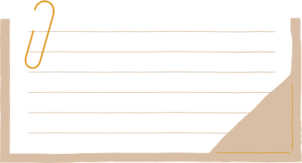
De buurttuin

Slide 7

WAT GAAN
WE DOEN?

